Slide 1
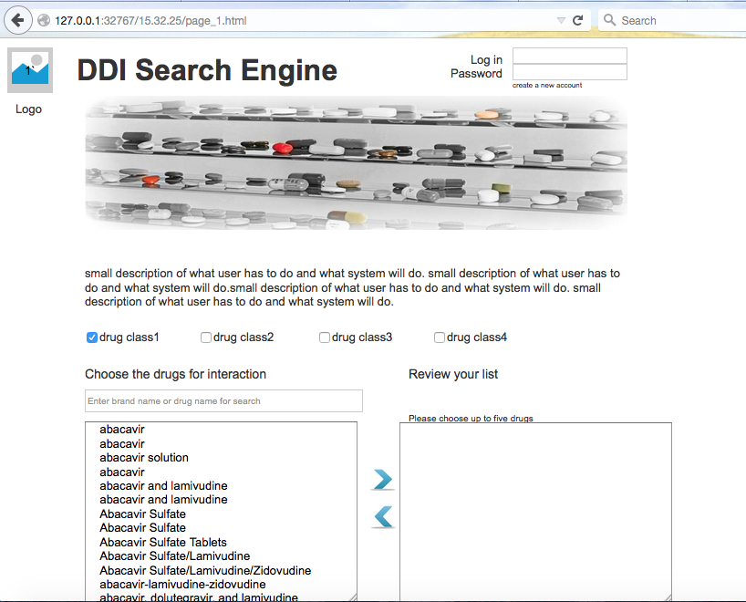

Slide 3

aba
abacavir

Slide 4
aba
abacavir
Abacavir Sulfate

Slide 5
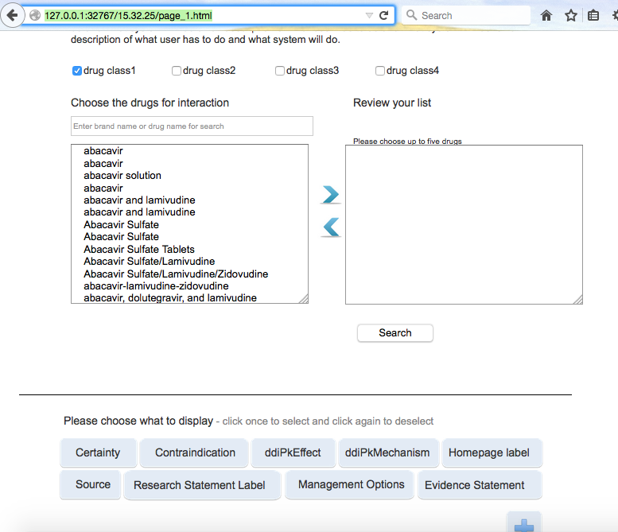
aba
abacavir
Abacavir Sulfate

Slide 6
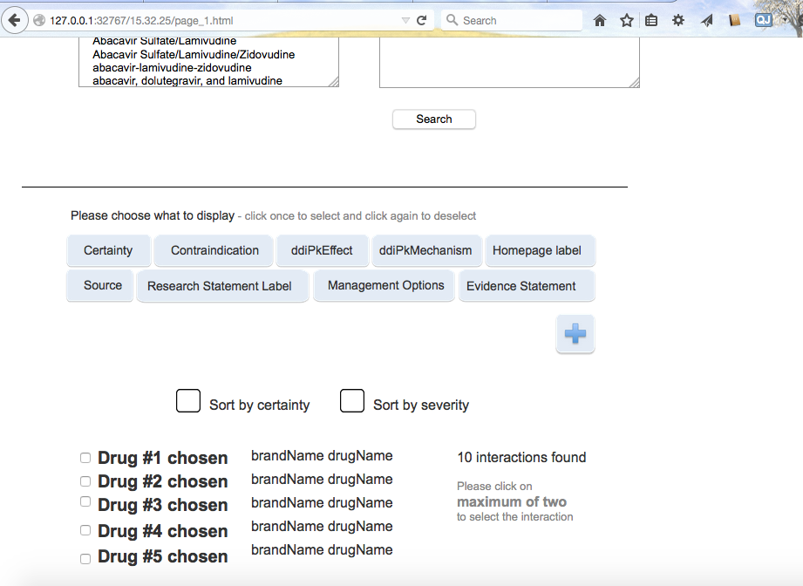

Slide 7
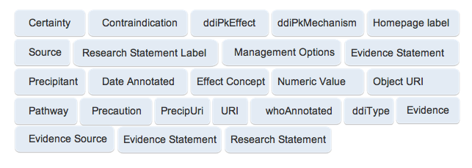
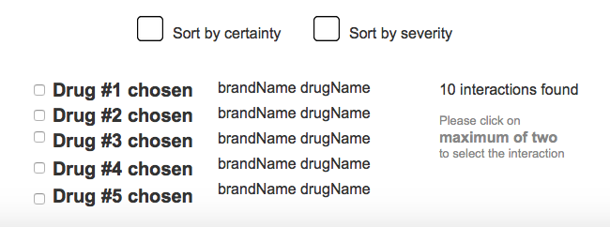

Slide 8
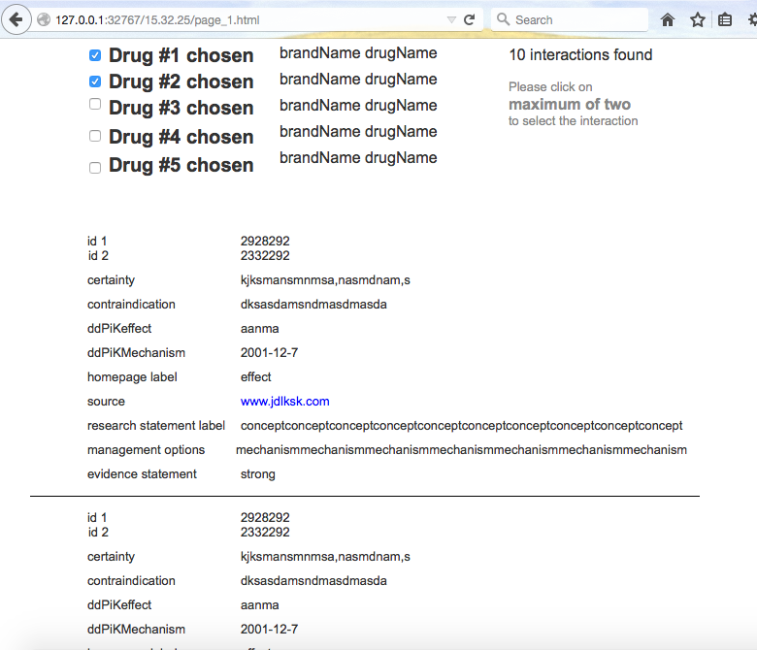

Slide 9
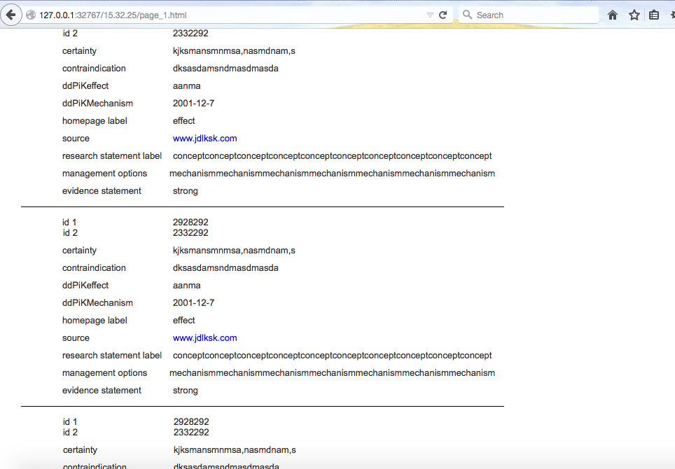
abacavir
Abacavir Sulfate
Return to edit

